Slide 1
Interfaces
Orientação a Objetos – DCC025
2012.3

Slide 2
Interface – Declaração
Declaração de Interfaces
  Inicia-se com a palavra-chave “interface” e contém somente constantes e métodos do tipo “abstract”.
  Diferentemente das classes, TODOS os membros de interface devem ser public e as interfaces não podem especificar nenhum detalhe de implementação como declarações de métodos concretos

Slide 3
Interface – Declaração
Declaração de Interfaces
  TODOS os métodos declarados em uma interface são implicitamente métodos public abstract e todos os campos são public, static e final.

Slide 4
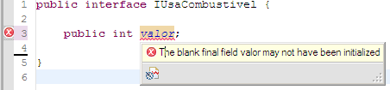

OBS
  Interfaces não contém atributos, apenas assinaturas de métodos
  Contudo, constantes podem ser declaradas na interface

Slide 5
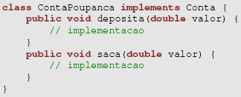

Interfaces

Slide 6
Interfaces
Todos os métodos de uma interface são “Abstract” e “Public”
As classes concretas que implementam a interface são obrigadas a implementar todos os métodos declarados na interface.
Erro de compilação caso isso não seja feito

Slide 7
Interfaces
A interface Coins define um conjunto de constantes. As classes que implementam tal interface irão, obrigatoriamente, possuir as mesmas constantes.
Neste caso, não é preciso declarar novamente tais constantes na classe SodaMachine

Slide 8
Diferenças entre Classes Abstratas e Interfaces

Slide 9
Diferença Classes Abstratas e Interfaces
Algumas Diferenças
  A interface obrigatoriamente não tem um “corpo” associado. Para que uma classe seja abstrata basta que ela seja assim declarada, mas a classe pode incluir atributos de objetos e definição de métodos, públicos ou não. Na interface, apenas métodos públicos podem ser declarados — mas não definidos. Da mesma forma, não é possível definir atributos — apenas constantes públicas.

Slide 10
Diferença Classes Abstratas e Interfaces
Algumas Diferenças
  Enquanto uma classe abstrata é “estendida” (palavra chave extends) por classes derivadas, uma interface Java é “implementada” (palavra chave implements) por outras classes.

Slide 11
Diferença Classes Abstratas e Interfaces
Diferença
  A diferença essencial entre classes abstratas e interfaces é que uma classe herdeira somente pode herdar de uma única classe (abstrata ou não), enquanto que qualquer classe pode implementar várias interfaces simultaneamente.

Slide 12
Diferença Classes Abstratas e Interfaces
Diferença
  Interfaces são um mecanismo simplificado de implementação de herança múltipla em Java, permitindo que mais de uma interface determine os métodos que as que uma classe herdeira deve implementar.
    OBS: lembre-se que Java não suporta herança múltipla. Logo, uma classe herdeira (uma subclasse) só pode herdar de uma única superclasse.

Slide 13
Diferença Classes Abstratas e Interfaces
Diferença
  Interface é dita ser uma classe abstrata “pura”
  Toda interface deve ser vista como uma classe abstrata (o contrário é falso)

Slide 14
Quando usar Interfaces?

Slide 15
Quando projetar com interfaces
  Quando se deseja apoiar polimorfismo sem se comprometer com uma particular hierarquia de classes. Se uma superclasse AC é usada sem uma interface, qualquer nova solução polimórfica precisa ser uma subclasse de AC (se não for, será cópia de código)
AC
BD
metodo1()
metodo1()
Implementação de outra classe com o mesmo método - cópia de código (erro)
BD
Implementação de herança
metodo1()

Slide 16
Quando Usar Interfaces
Regra Geral
  Se existe uma hierarquia de classes com uma superclasse abstrata C1, considere fazer uma interface I1 que corresponde à assinatura do método público de C1, e depois declare C1 para implementar a interface I1.

Slide 17
Quando Usar Interfaces
Ponto de flexibilização para casos futuros
    Outras classes podem implementar a interface I1
    Se necessário, classes podem herdar de C1
C1 “implementa” o metodo1()
Interface I1
metodo1()
C1
Classe Abstrata
C1 implementa I1
metodo1()

Slide 18
Quando Usar Interfaces
Interface I1
C1
Posso ter uma classe que não nada a ver com C1 ( em termos de herança), mas que precisa implementar os mesmos métodos
metodo1()
Posso ter uma classe que precise herdar de C1
OBS: uma classe que herde de CI não precisa, obrigatoriamente,
implementar o método1()
Isto porque essa suposta classe herdeira de C1
já está herdando o metodo1()

Slide 19

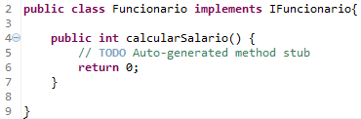


Slide 20
Interfaces - Vantagens
Algumas vantagens
  Padronização de assinatura de métodos
  Garantir que certas classes implementem certos métodos
  Possibilidade de implementar diversas interfaces

Slide 21
Interfaces - Vantagens
Algumas vantagens
    OBS: Embora OO apresente o conceito de herança múltipla (possibilidade de uma classe herdar de duas ou mais classes), Java não oferece suporte ao mesmo. Contudo, uma forma de fazer uma classe “herdar” coisas de mais de uma classe é através do mecanismo de interfaces.

Slide 22
Interfaces
C1
C2
I1
I2
metodo1()
metodo2()
metodo1()
metodo2()
Métodos abstratos
C3
C3
metodo1()
metodo2()
Herança múltipla: a classe C3 herda das classes C1 e C2.
Por ser uma relação de interface, obrigatoriamente, C3 deve implementar os métodos 1 e 2

Slide 23
Interfaces e Herança
Tema de discussão
  Uso de interfaces ou uso de herança
  A grosso modo, priorizar a utilização de interfaces permite que alterações pontuais em determinados trechos do código fonte sejam feitas mais facilmente pois diminui as ocorrências de efeitos colaterais indesejados no resto da aplicação.

Slide 24
Interfaces e Herança
Tema de discussão
  Por outro lado, priorizar a utilização de herança pode diminuir a quantidade de código escrito no início do desenvolvimento de um projeto.

Slide 25
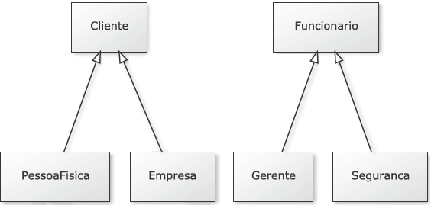
Interfaces e Herança
Vamos supor que gerentes e empresas podem acessar o sistema de um banco através de um usuário e de uma senha.
Proposta inicial: implementar um único método para fazer a autenticação (validação o usuário de senha)

Slide 26
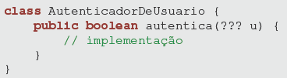
Interfaces e Herança
Pergunta: qual seria o tipo de parâmetro de método?
Um objeto do tipo Empresa?
Um objeto do tipo Gerente?
OBS: Não há como implementar polimorfismo utilizando um método geral.
Quais as consequências disso?

Slide 27
Interfaces e Herança
class AutenticadorDeUsuario {
public boolean autentica(Empresa u)
}
class AutenticadorDeUsuario {
public boolean autentica(Gerente u)
}

Slide 28
OBS: Não há polimorfismo entre objetos da classe Empresa e objetos da classe Gerente
Para obter polimorfismo entre os objetos dessas duas classes somente com herança, deveríamos colocá-las na mesma árvore de herança. Mas, isso não faz sentido pois uma empresa não é um funcionário e o gerente não é cliente.

Slide 29
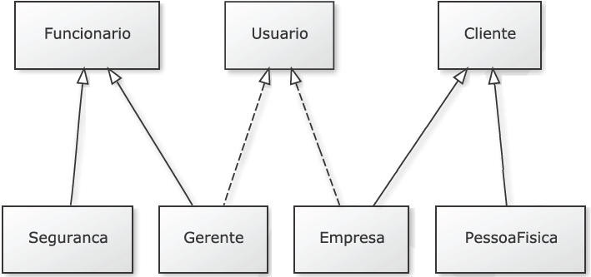
Interfaces e Herança
A solução é usar interfaces para obter polimorfismo entre objetos da classe Gerente e da classe Empresa

Slide 30
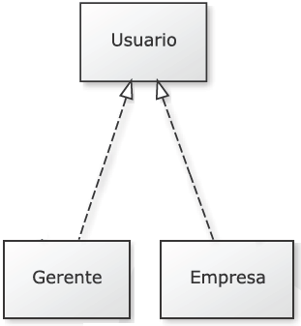
Interfaces e Herança
conseguimos definir o que o método AUTENTICA() deve receber um parâmetro para trabalhar tanto com gerentes quanto com empresas. Ele deve receber um parâmetro do tipo USUARIO.
Pergunta: a Interface Usuário poderia ser uma classe?

Slide 31
Interfaces
Suponhamos
  Classe A implementa interface B
  Neste caso, posso tratar objetos do tipo A como se fossem do tipo B

Slide 32
Interfaces
Suponhamos
  No exemplo anterior
    Posso tratar objetos do tipo Gerente (ou Empresa) como se fosse Usuário
    Posso dizer que “um Gerente é um Usuário”
    Isso permite polimorfismo
    Podemos fazer Usuario u = new Gerente()

Slide 33
Interfaces e Herança

Slide 34
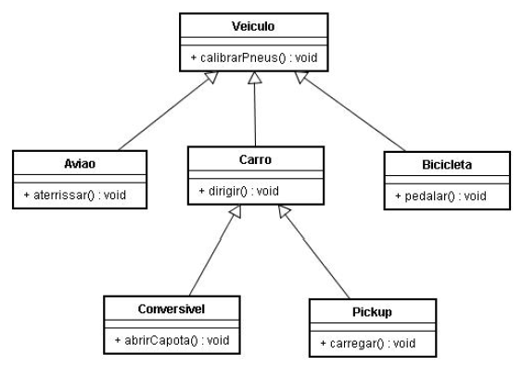
Aplicação de Interfaces

Slide 35
Aplicação de Interfaces
Considerações (diagrama anterior)
  Todos os meios de transporte listados na hierarquia possuem pneus. Por isso, o método calibrarPneus() foi declarado no topo da hierarquia, sendo, dessa forma, herdado pelas demais subclasses;
  Apenas os aviões aterrissam. Logo, o método aterrissar() foi declarado na subclasse Aviao.

Slide 36
Aplicação de Interfaces
Não é possível definir uma implementação para abastecimento nesta classe Veículo. Porque?

Slide 37
Aplicação de Interfaces
Mais considerações
  Quase todos os veículos da hierarquia anterior podem ser abastecidos com combustível. Entretanto, se fosse definida uma implementação para tal na classe Veiculo, ela seria herdada por Bicicleta, que não pode ser abastecida;

Slide 38
Aplicação de Interfaces
Suponha que seja necessário implementar um método para abastecer. O que poderia ser feito? Há algum problema envolvido?

Slide 39
Aplicação de Interfaces
Considerações
  Definir métodos distintos para abastecimento nas classes Aviao e Carro introduziria uma “redundância” indesejável.
  Logo, como resolver este dilema?

Slide 40
Aplicação de Interfaces
Considerações
    Não podemos declarar um método para abastecimento em Veículo, pois nem todas as subclasses podem ser abastecidas. Também não podemos declarar um método para cada classe que necessite de abastecimento, pois isso gera redundância de código.

Slide 41
Aplicação de Interfaces
Uma solução seria criar uma classe Abastecimento, com um método para abastecer. Assim, toda classe que necessite de abastecimento, iria herdar da classe Abastecimento
Porque isso é problemático em Java?

Slide 42
Aplicação de Interfaces

Slide 44
Estudo de Caso: criando e utilizando interfaces
Suponha que a empresa do exemplo de folha de pagamento deseja realizar operações de contabilidade em um único aplicativo de contas a pagar (calcular vencimentos de funcionarios também calcula pagamento devido a cada fatura – contas de mercadorias adquiridas).
Poderíamos calcular coisas tão diferentes polimorficamente?

Slide 45
Estudo de Caso: criando e utilizando interfaces
Suponha que a empresa do exemplo de folha de pagamento deseja realizar operações de contabilidade em um único aplicativo de contas a pagar (calcular vencimentos de funcionarios também calcula pagamento devido a cada fatura – contas de mercadorias adquiridas).
Poderíamos calcular coisas tão diferentes polimorficamente?
As interfaces do Java oferecem essa capacidade de exigir que classes não relacionadas implementem um conjunto de métodos comuns
  por exemplo o método que calcula a quantia de um pagamento.

Slide 46
Estudo de Caso: criando e utilizando interfaces
Para utilizar uma interface, a classe concreta deve especificar que implementa (implements) a interface e deve declarar todos os métodos da interface
Vamos criar a interface Pagavel
  Método getValorPagamento() que retorna um valor double a ser pago para um objeto de qualquer classe que implementa a interface
  Este método é uma versão geral do método ganhos() do exemplo que usamos classe abstrata
  Obs: ao declarar um método em uma interface escolha um nome de método que descreva o propósito do método de forma geral pois pode ser implementado por muitas classes não relacionadas

Slide 47
Estudo de Caso: criando e utilizando interfaces
A classe Funcionario é modificada para implementar a interface Pagavel e apresentamos uma classe Fatura que também implementa a mesma interface.
<<interface>>
Pagavel
Fatura
Funcionario
FuncionarioAssalariado

Slide 48
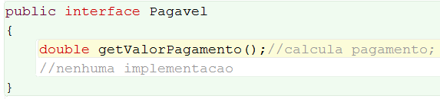
Estudo de Caso: criando e utilizando interfaces
Obs:
  Métodos de Interface sempre são public e abstract e escrever isso é redundante
  Campos em uma interface sempre são final e static e também é redundância escrever

Slide 49
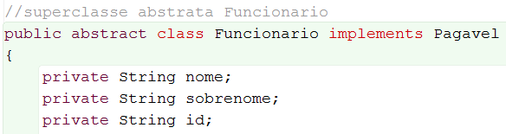
Estudo de Caso: criando e utilizando interfaces
Modificando a classe Funcionario
  Inserimos implements Pagavel
  A classe não implementa o método e deve ser mantida abstrata para evitar erro de compilacao

Slide 50
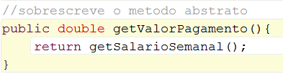
Estudo de Caso: criando e utilizando interfaces
Modificando a classe FuncionarioAssalariado
  Apos implementar Pagavel devemos renomear o metodo ganhos para getValorPagamento nas subclasses de Funcionario

Slide 51
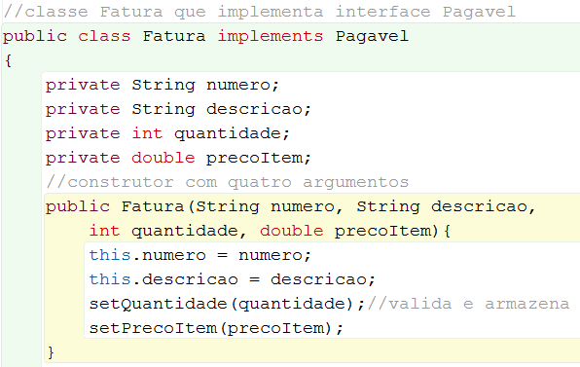
Estudo de Caso: criando e utilizando interfaces

Slide 52
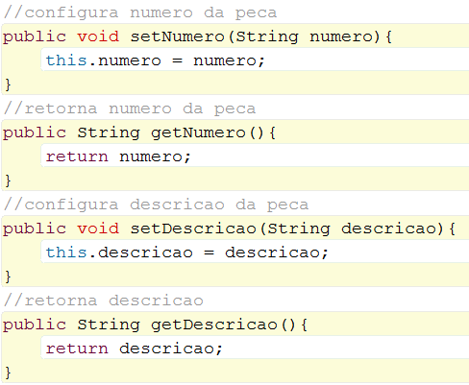
Estudo de Caso: criando e utilizando interfaces

Slide 53
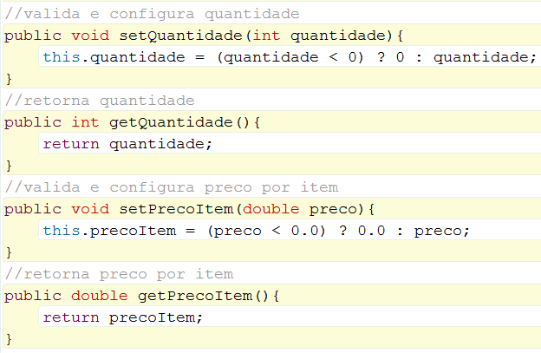
Estudo de Caso: criando e utilizando interfaces

Slide 54
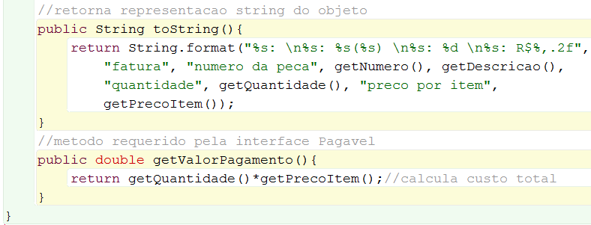
Estudo de Caso: criando e utilizando interfaces

Slide 55
Estudo de Caso: criando e utilizando interfaces
Quando uma classe implementa uma interface a mesma relação é um da herança se aplica
Podemos dizer que:
  Funcionario é um Pagavel
  FuncionárioAssalariado é um Pagável
  Fatura é um Pagavel

Slide 56
Estudo de Caso: criando e utilizando interfaces
Utilizando a interface Pagavel objetos de classes completamente desconectadas (Faturas e Funcionarios) podem ser processados polimorficamente
Crie uma classe de Teste

Slide 57
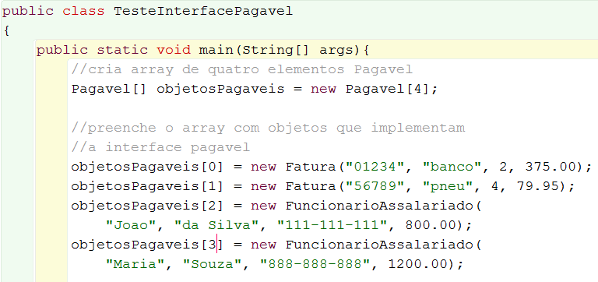
Estudo de Caso: criando e utilizando interfaces

Slide 58
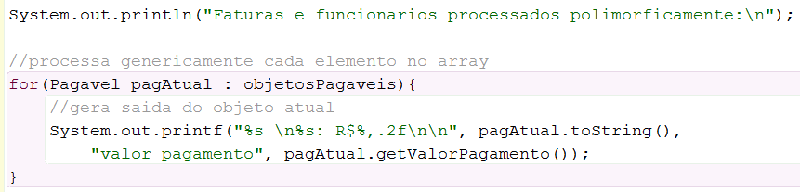
Estudo de Caso: criando e utilizando interfaces

Slide 59
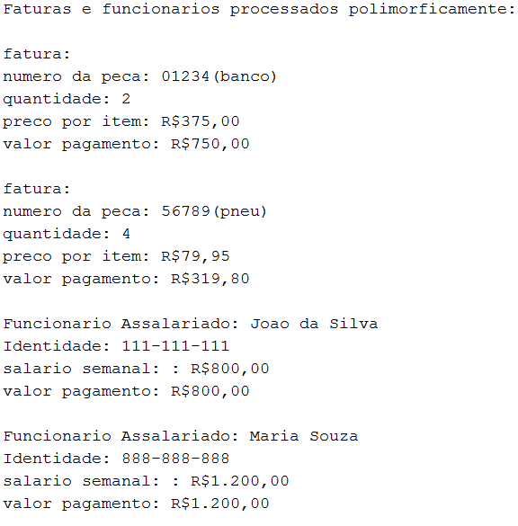

Slide 60
Interfaces comuns da Java API
Permitem que você use suas próprias classes dentro das estruturas fornecidas pelo java.
  Comparable
    permite que objetos que a impelementam sejam comparados entre si
  Serializable
    utilizada para identificar classes cujos objetos podem ser gravados (serializados) ou lidos

Slide 61
Interfaces comuns da Java API
  Runnable
    Implementada por qualquer classe da qual objetos devem ser capazes de executar em paralelo
  SwingConstants
    Contem um conjunto de constantes utilizadas em programação de interfaces graficas com usuários (GUIs) para posicionar elementos na tela

Slide 62
Exercícios

